Slide 1
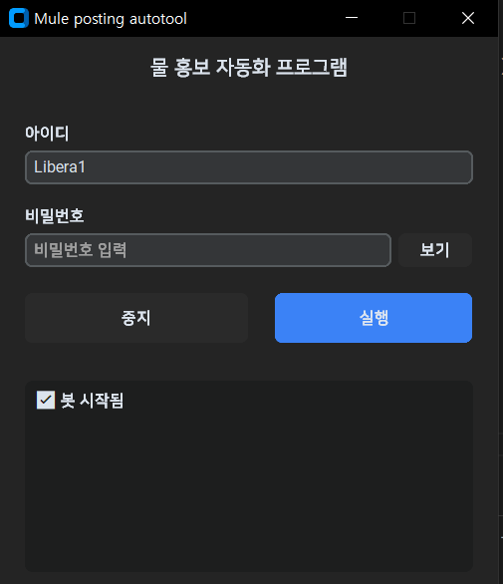
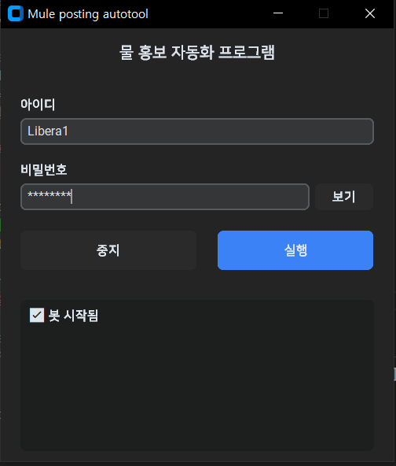
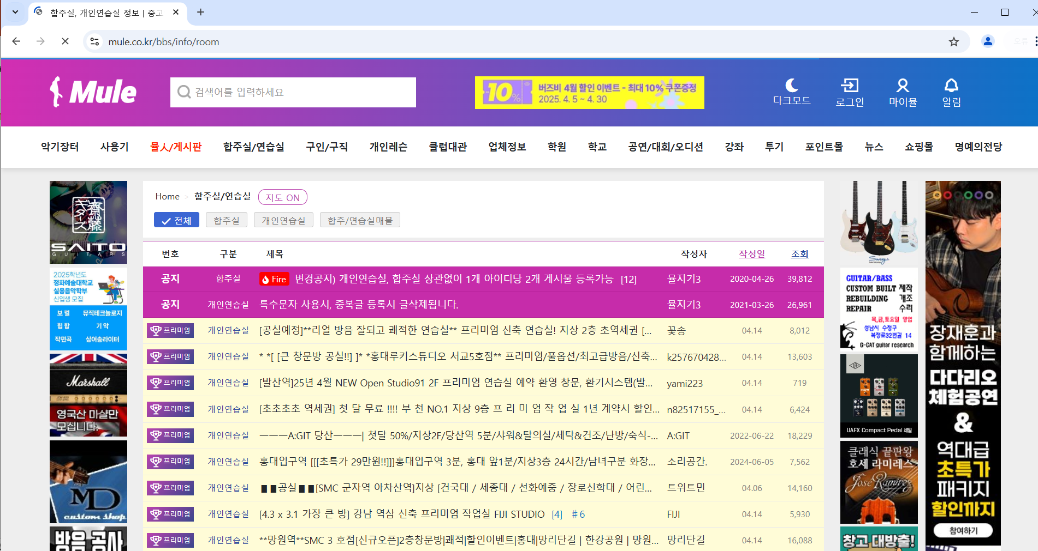
뮬 홍보 자동화 프로그램 사용 설명서
작성자 : Dana
작성일 : 25. 04. 14
사용 전 준비 사항
시작 화면
1. 원하시는 위치에 MuleAutoTool.exe를 위치 시킵니다.
※ 파일 위치는 고객님 편하신 대로 해도 프로그램 동작에 문제 없습니다.
사용 방법
1. 뮬 사이트의 아이디와 비밀번호를 입력한다.
※ 아이디는 고객님께서 전달해주신 아이디로만 로그인이 가능합니다.
※ 비밀번호는 변경하셔도 프로그램 사용에 문제가 없습니다.
※ 보기/ 숨기기 버튼을 통해 비밀번호를 볼 수 있습니다.
로그인 시 오류가 뜨면 아래와 같이 대응해주세요.
❌ 로그인 실패, 아이디/비밀번호 확인
아이디, 비밀번호 맞는지 확인
❌ 로그인 인증 오류
(뮬 사이트에서 접속 IP에 따라 인증을 받는 경우가 있습니다.)
-> 비밀번호를 재설정하거나
-> 별도의 크롬창에 해당 아이디로 먼저 로그인을 해주세요.
2. 파란색 ‘실행‘ 버튼을 클릭합니다.
3. 잠시 기다리시면 자동으로 크롬 화면이 켜집니다.
※ 크롬 화면은 사용하거나 끄지 말아주세요.
실수로 사용하셔서 프로그램이 동작하지 않는다면
중지 버튼 -> 실행 버튼을 누르시면 초기화됩니다.
4. 프로그램 동작 중지를 원하시는 경우 ‘중지‘ 버튼을 클릭합니다.
※ 최신 글을 등록하는 동작 중에는 중지 버튼이 작동하지 않습니다.
최신 글 등록 동작 도중에 중지를 원하시면 브라우저를 꺼주세요.
브라우저를 끈 후에 실행 버튼을 통해 다시 동작을 실행할 수 있습니다.
5. 아래에 있는 출력창을 통해 현재 프로그램의 동작을 확인할 수 있습니다.
※ 출력 예시 (이 외의 출력에 대해 궁금하시다면 연락 주세요.)
✅ 봇 시작됨: 프로그램이 시작되어 실행 준비가 완료되었습니다.
✅ 봇 실행: 프로그램이 동작을 시작합니다.
[로그인 관련 로그]
✅로그인 성공: 뮬 사이트에 로그인을 성공했습니다.
❌ 로그인 실패, 아이디/비밀번호 확인:아이디 및 비밀번호가 일치하지 않습니다.
❌ 로그인 중 예외 발생(작업 중단됨): 브라우저가 수동으로 종료되었습니다. 실행을 다시 누르시면 재작동합니다.
[최신 글 등록 관련 로그]
🔄 끌올 가능한 글 탐색 중... : ‘나의 글’ 카테고리에서 글을 탐색하는 중입니다.
🔄 현재 끌올 중 인 글: […] : 현재 최신 글로 등록하고 있는 글을 보여줍니다.
🔄 알림창 감지: 뮬에서 출력한 알림창을 보여줍니다.
❌ 최신글 등록 실패 (쿨타임 중): 아직 6시간이 되지 않아 최신 글로 동작 불가한 상태입니다.
-> 이러한 경우 6시간 후에 다시 최신글 등록을 시도합니다.
🔄 작업 1회 완료: 6시간마다 반복되는 작업을 수행했다는 출력입니다.

